Slide 1
Fysiikkaa runoilijoille
Osa 3
Yleinen suhteellisuusteoria
Syksy Räsänen
Helsingin yliopisto
fysiikan osasto ja fysiikan tutkimuslaitos

Slide 2
Näyttämöstä näyttelijäksi
Yleinen suhteellisuusteoria (ST) kasvoi suppean ST:n ja gravitaation sovittamisesta yhteen.
Osoittautui, että gravitaation kuvaaminen vaatii kehittyvän ja vuorovaikuttavan aika-avaruuden.
Suppea ST yhdisti ajan ja avaruuden aika-avaruudeksi, yleinen ST nosti sen toimijaksi.
Avaruus kehittyy ajassa, aika kulkee eri tavalla eri paikoissa.

Slide 3
Gravitaatio ja suhteellisuusteoria
Newtonin gravitaatio on ristiriidassa suppean suhteellisuusteorian kanssa.
Newtonin teoriassa gravitaatio etenee äärettömällä nopeudella.
Newton oli jättänyt avoimeksi kysymyksen siitä, mikä välittää gravitaatiota.

Slide 4
Suuri järjettömyys
”That Gravity should be innate, inherent and essential to Matter, so that one body may act upon another at a distance thro' a Vacuum, without the Mediation of any thing else, by and through which their Action and Force may be conveyed from one to another, is to me so great an Absurdity that I believe no Man who has in philosophical Matters a competent Faculty of thinking can ever fall into it. Gravity must be caused by an Agent acting constantly according to certain laws; but whether this Agent be material or immaterial, I have left to the Consideration of my readers.” (Newton 1692)

Slide 5
Suomalaista vetovoimaa
Sähkömagneettinen kenttä välittää Coulombin lakia, joten voi yrittää nostaa gravitaatiokentän itsenäiseksi toimijaksi samaan tapaan.
Ensimmäinen toimiva toteutus oli Gunnar Nordströmin (1881-1923) painovoimateoria vuonna 1913.
Se oli sopusoinnussa suppean suhteellisuusteorian kanssa, yksinkertainen ja elegantti.
Se on myös täysin väärä, kuten vuonna 1919 havaittiin.

Slide 6
Galilein selittämistä
Einstein kulki eri reittejä kuin Nordström, ja nosti keskiöön Galilein putoamislain.
Kappaleet liikkuvat sähkökentässä eri tavalla, mutta gravitaatiokentässä samalla tavalla. Miksi?
Newtonin mekaniikka selittää tämän, jos hidas massa on yhtä suuri kuin painava massa, m_{h}=m_{p}. Mutta miksi näin on?
Entäpä jos ne eivät ole yhtä suuria, vaan sama asia?
Tällöin gravitaation laeissa on kyse liikkeen laeista, eli aika-avaruudesta.

Slide 7
Ekvivalenssiperiaate
Galilei ja Newton yhdistivät levon ja tasaisen liikkeen.
Einstein yhdisti tasaisen liikkeen ja vapaan pudotuksen, eli liikkeen vain gravitaation alaisena.
Jos olet painottomana hississä, mistä tiedät oletko avaruudessa vai onko vaijeri vain katkennut? (Vrt. Galilein ajatuskoe liikkeestä laivan sisällä.)
Idea, että gravitaatio ei vaikuta paikallisesti, tunnetaan nimellä ekvivalenssiperiaate.
Einstein 1907: ”Elämäni onnellisin ajatus.”

Slide 8
Tuumasta toimeen
Yleisen suhteellisuusteorian löytäminen ekvivalenssiperiaatteesta lähtien kesti 8 vuotta.
Sitä varten piti omaksua Bernhard Riemannin (1826-1866) ja muiden kehittämä differentiaaligeometria, joka käsittelee epäeuklidisia avaruuksia, ja yleistää se aika-avaruuteen.
Fysiikan edetessä tarvitaan yhä hienompaa matematiikkaa maailman rakenteen yhä tarkempaan kuvaamiseen.
Kyse ei ole vain saman tekemisestä tarkemmin, vaan uudenlaisten käsitteiden löytämisestä, jotka avaavat ovia uusiin teorioihin, ja ne uusiin havaintoihin.

Slide 9
Aine puhuu aika-avaruudelle, aika-avaruus aineelle
Yleinen suhteellisuusteoria on periaatteiltaan yksinkertainen mutta matemaattisesti hienostunut.
Toisin kuin suppean suhteellisuusteorian tapauksessa, yleisen suhteellisuusteorian sisällön kuvaaminen kunnolla ei onnistu lyhyesti ilman edistynyttä matematiikkaa.
Siinä on kaksi osaa:
  Gravitaatio on aika-avaruuden kaarevuuden ilmentymä.
  Kaarevuuden lähteenä on aine.
”Matter tells space how to curve, and space tells matter how to move.” (Misner, Thorne ja Wheeler: Gravitation, 1973)

Slide 10
Kaarevuus ja laakeus
Avaruus on euklidinen, jos etäisyydet ovat kaikkialla tällaiset:
Suppean suhteellisuusteorian Minkowskin aika-avaruus on epäeuklidinen, koska ajan edessä on miinusmerkki:
Minkowskin avaruus on kuitenkin laakea (flat), koska se on tasainen kaikkialla.
Laakean vastakohta on kaareva (curved).

Slide 11
Kaareva avaruus
Avaruus on kaareva, jos etäisyydet riippuvat paikasta:
Tällainen avaruus on epäeuklidinen, koska etäisyydet riippuvat paikasta.
  Esimerkiksi pallon pinta.
Pinnan muoto (eli kaarevuus) tiivistyy pisteiden välisiin etäisyyksiin.
Maapallon pinnan muodon voi kertoa luettelemalla kaikkien pisteiden etäisyyden toisistaan.

Slide 12
Kaareva aika-avaruus
Yleisen suhteellisuusteorian aika-avaruus on kaareva:
Se on epäeuklidinen kahdella eri tavalla: miinusmerkin takia (aika-avaruus) ja ei-laakeuden takia (kaarevuus).
Paikka- ja aikavälit voivat muuttua ajassa ja paikassa, eli aika-avaruuden muoto on erilainen sen eri osissa.

Slide 13
Kaarevuus ja ekvivalenssiperiaate
Yleisen suhteellisuusteorian aika-avaruus on paikallisesti Minkowskin avaruus.
  Paikallisesti ei ole gravitaatiota.
Kaarevan aika-avaruuden voi ymmärtää kokoelmana Minkowskin avaruuksia, jotka on nivottu yhteen.
Vrt. pallon pinta on joka kohdassa paikallisesti tasainen: jos kertoo, miten tasot nivoutuvat toisiinsa, tietää, miten pinta on kaareutunut.

Slide 14
Ei ympyrä, vaan suora
Vapaassa pudotuksessa kappaleet liikkuvat suoraan kaarevassa aika-avaruudessa.
Jos ajattelee aika-avaruuden olevan laakea, liike näyttää kaartuneelta.
Kyse on liikkeestä aika-avaruudessa, ei avaruudessa: Maapallon rata näyttää lähes suoralta.
Kopernikuksesta Einsteiniin, ympyrästä suoraan.
Voimat työntävät kappaleita pois suorilta reiteiltä. (Gravitaatio ei ole voima.)

Slide 15
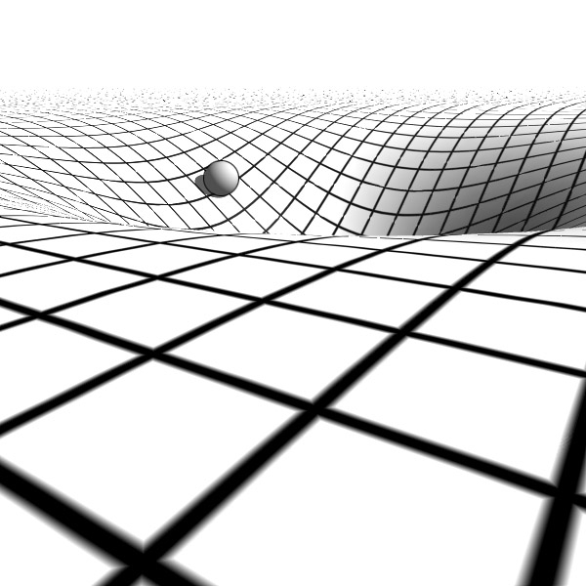
Kaksiulotteinen analogia

Slide 16
Donitsi vs. pallo
Ei ole ylimääräistä ulottuvuutta, jossa kaareutuminen tapahtuisi.
Kyse ei ole ulkoisesta kaarevuudesta, vaan sisäisestä kaarevuudesta.

Slide 17
Aika-avaruuden numerot
Maxwellin teoriassa on kaksi kenttää, joilla on suunta. (Kolme numeroa per paikka per kenttä.)
Yleisessä suhteellisuusteoriassa aika-avaruuden kaarevuuteen liittyy kymmenen numeroa per paikka.

Slide 18
Oikean symmetrian löytäminen
Newtonin mekaniikan ytimessä on Galilei-symmetria, suppean suhteellisuusteorian Lorentz-symmetria.
Molempien mukaan fysiikan lait ovat samoja kaikille vakionopeudella liikkuville havaitsijoille.
Einstein & kumpp. etsivät pitkään tämän yleistystä yleisen ST:n tapaukseen, kunnes totesivat, että fysiikan lakien pitää olla samoja kaikille havaitsijoille, liiketilasta riippumatta.
Tämä on erittäin rajoittava vaatimus.

Slide 19
Einsteinin yhtälö
Vaatimus siitä, että lait ovat samat kaikille (plus tietyt matemaattiset ehdot) määräävät aineen ja kaarevuuden yhteyden (lähes) yksikäsitteisesti.
Vuonna 1915 Einstein ja David Hilbert (1862-1943) löysivät yleisen suhteellisuusteorian (lähes) lopullisen muodon, joka ilmenee Einsteinin yhtälössä.
(Sanaan ”lähes” palataan kosmologiaosuudessa!)

Slide 20
Aine määrää kaarevuuden
Einsteinin yhtälö on kymmenen monimutkaisen yhtälön kokoelma.
Sen mukaan gravitaation lähteenä ei ole massa, vaan energia. (Vrt. E=mc².)
  Myös massattomat hiukkaset gravitoivat.
Myös paine gravitoi, samoin kuin muut aineen ominaisuudet, kuten pyöriminen.
Auringon massa ei vedä Maata puoleensa.
  Auringon massaan liittyvä energia kaareuttaa aika-avaruutta, jossa Maa liikkuu.

Slide 21
Aika-avaruus toimijana
Yleinen suhteellisuusteoria on yhtenäisteoria gravitaatiosta, liikkeestä ja aika-avaruudesta.
Aika-avaruus on absoluuttinen.
Aika-avaruus on aktiivinen ja muuttuu: se vaikuttaa aineeseen, ja aine vaikuttaa siihen.
Aika-avaruus on kaartunut eri tavalla eri kohdissa, aineen jakaumasta riippuen.

Slide 22
Avaruuden kellokoneisto
Yleinen suhteellisuusteoria on deterministinen, aivan kuten klassinen fysiikka.
Jos jollain hetkellä on määrätty
  aine,
  avaruus, ja
  miten nopeasti avaruus muuttuu,
niin Einsteinin yhtälö määrittää tulevaisuuden ja menneisyyden yksikäsitteisesti.

Slide 23
Ennustaminen ja poikkeamien selittäminen
Teoriasta voi johtaa monenlaisia lausuntoja maailmasta.
Niitä lausuntoja, jotka on mahdollista tarkistaa, mutta joita ei ole vielä tarkistettu, sanotaan ennustuksiksi.
  Havainnot on voitu jo tehdä, kunhan niitä ei ole käyty läpi.
Ennustukset ovat keskeisiä teorioiden varmentamiselle: ilman niitä ei voi tietää, onko teoria oikein. (Prediction.)
  Helppo keksiä selityksiä asioille, jotka jo tietää.
Mutta myös tunnettujen poikkeamien selittäminen todistaa teorian oikeellisuudesta. (Postdiction: mennustus?)
  Newton: planeettojen ja Kuun radat.

Slide 24
Merkuriuksen rata
Newtonin teorian ja Uranuksen radan perusteella ennustettiin vuonna 1846, että Neptunus on olemassa.
Merkuriuksen radassakin havaittiin poikkeamia vuodesta 1859 alkaen.
Jos olisi vain Merkurius ja Aurinko, niin Newtonin mekaniikan mukaan niiden lyhin etäisyys (periheli) olisi samassa kohdassa joka kerroksella.
Havaintojen mukaan periheli kuitenkin muuttuu: Merkuriuksen ellipsi kääntyy.

Slide 25
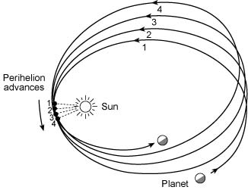
Rataellipsin kääntyminen

Slide 26
Vulkanus
Merkuriuksen radan kiertymä on hyvin pieni, ja siitä 93% selittyy tunnettujen planeettojen vaikutuksella.
Ehdotettiin, että 7% selittyisi tuntemattoman planeetan vaikutuksella.
Newtonin teoria ennusti Vulkanus-planeetan.
  Vrt. Maan ja Kuun pienimmän etäisyyden muutos.
Vulkanuksesta tehtiinkin pian havaintoja.
  Ne olivat kuitenkin väärin.

Slide 27
Yleisen suhteellisuusteorian menestys
Yleinen suhteellisuusteoria selittää Merkuriuksen radan ylimääräisen kiertymisen täsmällisesti.
Kiertymistä pidetään nykyään osoituksena Newtonin teorian pätevyysalueen rajan ylittymisestä, ja todisteena yleisen ST:n puolesta.
Kyseessä ei ole ennustus, koska Einstein tunsi havainnot teoriaa kehittäessään. (Vaikka teoriassa ei olekaan säätämisen varaa.)

Slide 28
Pioneer-anomalia
Luotaimet Pioneer 10 ja 11 laukaistiin 1972 ja 1973 tutkimaan Jupiteria ja Saturnusta.
Niiden radiosignaali on siistein mittaus liikkeistä Aurinkokunnassa.
Luotaimilla oli ylimääräinen kiihtyvyys kohti Aurinkoa etäisyyksillä 20-70 AU.
Selittyi vuonna 2012 luotainten lämpösäteilyllä.

Slide 29
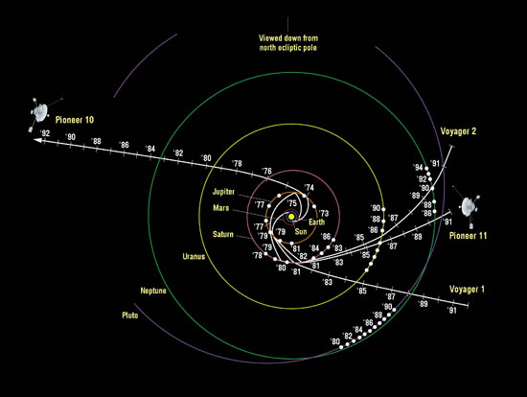
Pioneer-anomalia

Slide 30
Kaikki poikkeamat eivät kumoa teoriaa
Havaintojen ja teorian välillä on usein poikkeamia.
Yleisen suhteellisuusteorian ja taivaan liikkeiden kohdalla on kolme mahdollista selitystä:
  Tuntematon aine. (Uranus -> Neptunus)
  Uusi gravitaatiolaki. (Merkurius -> yleinen ST)
  Virheet havainnoissa tai niiden tulkinnassa. (Pioneer)
Useimmiten kyse on kolmannesta vaihtoehdosta.

Slide 31
Valon taipuminen
Yleisen suhteellisuusteorian mukaan gravitaatiossa on kyse aika-avaruuden kaareutumisesta.
Valo kulkee aika-avaruudessa, eli gravitaatio vaikuttaa valoon.
Valo taipuu gravitaatiokentässä.
Auringon lähellä on vahvin gravitaatiokenttä Aurinkokunnassa.
Aurinko on kirkas: odotetaan auringonpimennystä.

Slide 32
Valon taipuminen Auringon lähellä

Slide 33
Ensimmäinen varmennettu ennustus
Vuoden 1919 auringonpimennyksen aikaan tehtiin mittauksia Brasiliassa ja Príncipessä.
Yleinen suhteellisuusteoria ennusti tähtien sijainnin muuttuvan asteen tuhannesosan puolikkaan verran.
  Nordströmin teorian mukaan tähtien paikka ei muutu.
  Newtonin voi tulkita ennustavan joko ei muutosta tai puolet yleisen ST:n muutoksesta.
Havaintojen perusteella yleinen ST oli oikein, muut väärin.
Sittemmin yleinen ST on testattu aurinkokunnassa tarkkuudella 10⁻⁵.

Slide 34
Tieteellinen vallankumous 1919
The Times –lehden otsikko:
  Revolution in science
  New theory of the Universe
  Newtonian ideas overthrown
Yleinen suhteellisuusteoria hyväksyttiin melko pian, ja Einsteinista tuli ensimmäinen tiedejulkkis.
Einstein sai Nobelin palkinnon vuonna 1921, mutta ei yleisestä suhteellisuusteoriasta. (Sen tiimoilta myönnettiin Nobel vasta vuonna 1993.)

Slide 35
Kohti äärimmäisyyttä
Kuten Newtonin teorian kehittämisessä, yleisen suhteellisuusteorian kohdalla näkyy taivaan tarkkailun merkitys: havainnot tarkkoja, toistettavia, yksinkertaisia.
Lisäksi olosuhteet, jollaisia ei ole Maapallolla: Auringon vahvempi gravitaatiokenttä, isot radat.
Yleinen suhteellisuusteorian leimalliset piirteet tulevat esille äärimmäisissä olosuhteissa, kuten mustissa aukoissa.

Slide 36
Mustat aukot
Karl Schwarzschild (1873-1916) esitti joulukuussa 1915 yleisen suhteellisuusteorian Einsteinin yhtälön ensimmäisen täsmällisen ratkaisun.
Se kuvaa tyhjää aika-avaruutta pallosymmetrisen massan ulkopuolella.
Esimerkiksi Auringon tai Maapallon gravitaatiokenttä.
Ratkaisulla on silmiinpistävä piirre. Jos massan pakkaa tarpeeksi pienen säteen sisään, valo ei enää pääse pois: syntyy musta aukko.

Slide 37
Tapahtumahorisontti
Klassisessa mekaniikassa tarvitaan tietty määrä energiaa kappaleen vapauttamiseksi planeetan pinnalta.
Mitä tiheämpi kappale, sitä enemmän energiaa tarvitaan, mutta poispääsy on aina mahdollista.
Jos yleisessä suhteellisuusteoriassa energiaa pakkaa tarpeeksi pienen säteen sisään, muodostuu tapahtumahorisontti, jonka takaa ei pääse pois.
  Maapallolle säde on 9 mm, Auringolle 3 km.

Slide 38
Kaarevuus, ei voima
Klassisessa mekaniikassa painovoima vetää massoja. Mitä massiivisempi planeetta, sitä enemmän työntövoimaa tarvitaan pois pääsemiseen.
Yleisessä suhteellisuusteoriassa gravitaatiossa on kyse aika-avaruuden kaareutumisesta, ei voimasta.

Slide 39
Avaruus käpertyy itseensä
Mustassa aukossa aika-avaruus on kaareutunut niin paljon, että sen sisällä voi kulkea vain kohti keskustaa, ei poispäin.
  Aivan kuten ajassa voi kulkea vain eteenpäin.
Mustaan aukkoon voi mennä sisälle, mutta sieltä ei voi tulla ulos.
Sillä, miten voimakkaasti rimpuilee, ei ole merkitystä.
Aika-avaruutta rajaavat horisontit ovat yleisen suhteellisuusteorian tärkeä piirre.

Slide 40
Gravitaatiosta aiheutuva aikadilataatio
Schwarzschildin ratkaisussa aika kulkee sitä hitaammin, mitä lähempänä keskipistettä on.
Tämä pitää paikkansa myös silloin, kun kyseessä ei ole musta aukko.
Esimerkiksi Maapallolla kellot käyvät hitaammin lähempänä maanpintaa.
Mustan aukon tapauksessa aika hidastuu rajatta lähestyttäessä tapahtumahorisonttia.

Slide 41
Marginaalista valtavirtaan
Mustia aukkoja pidettiin pitkään teoreettisina kummajaisina.
Nykyään ne ovat astrofysiikan keskeisiä kohteita, joilla on tärkeä rooli galaksien kehityksessä.
Mustia aukkoja syntyy tähtien romahtaessa. (Paine gravitoi.)
Linnunradan keskustassa on neljän miljoonan Auringon massainen musta aukko.

Slide 42
Äärimmäisyyden reunalta
10.4.2019 Einstein Horizon Telescope -koeryhmä julkisti ensimmäisen kuvan mustan aukon tapahtumahorisontin tiimoilta.
Galaksin M87 keskellä on musta aukko, jonka massa on kuusi miljardia Auringon massaa.
M87 on 55 miljoonan valovuoden päässä, ja sen mustan aukon kulmakoko taivaalla on suunnilleen sama kuin Linnunradan mustan aukon.

Slide 43
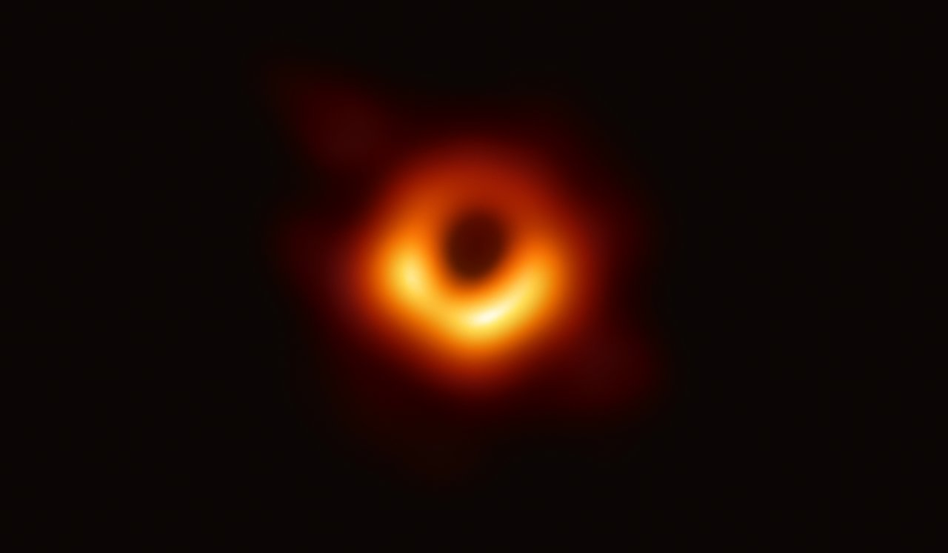
Kiekon katsomista
https://www.eso.org/public/images/eso1907a/

Slide 44
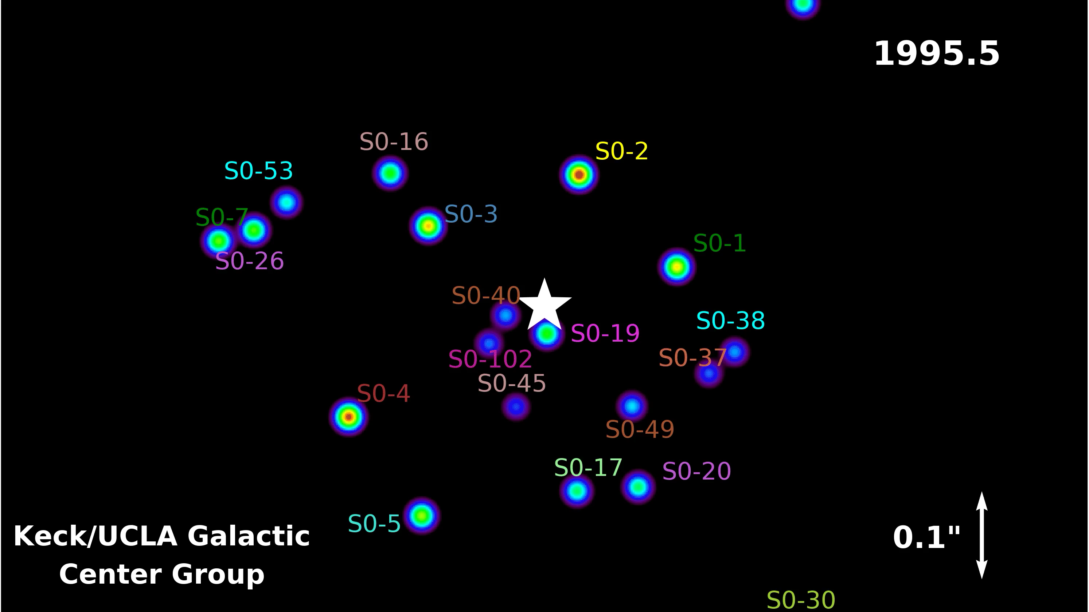
Lähin jättiläinen
http://www.astro.ucla.edu/~ghezgroup/gc/animations.html

Slide 45
Suora näkymä äärimmäisyyteen
14.9.2015 LIGO-koeryhmä teki ensimmäisen havainnon mustien aukkojen törmäyksestä. (Nobelin palkinto 2017.)
Miljardi vuotta sitten miljardin valovuoden päässä kaksi 30 Auringon massaista mustaa aukkoa törmäsi.
Niiden liikkeissä näkyy, kuinka kahden kappaleen kiertoliike on paljon ellipsiä monimutkaisempi.

Slide 46
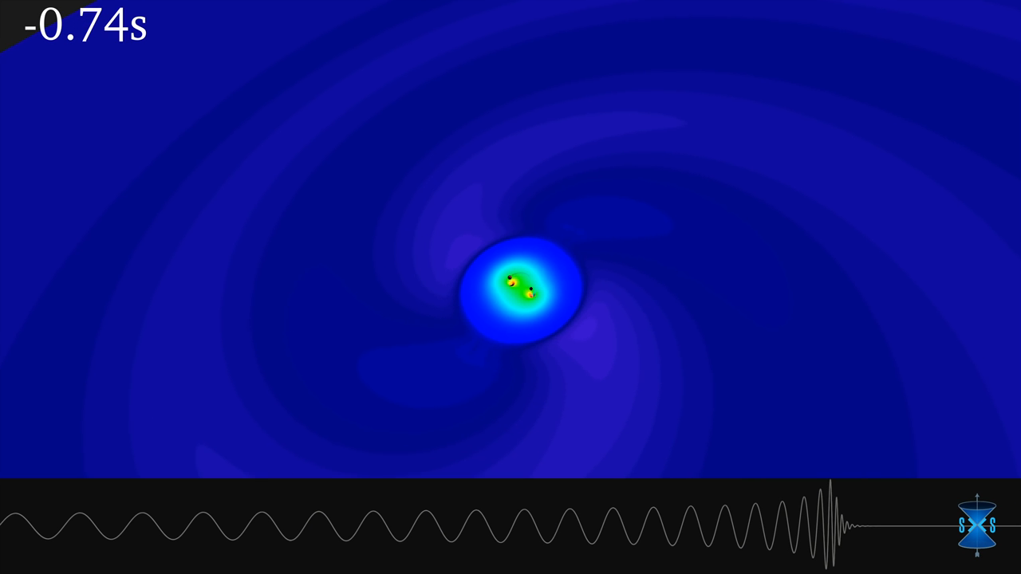
Syyskuun sulautuminen
https://www.youtube.com/watch?v=1agm33iEAuo

Slide 47
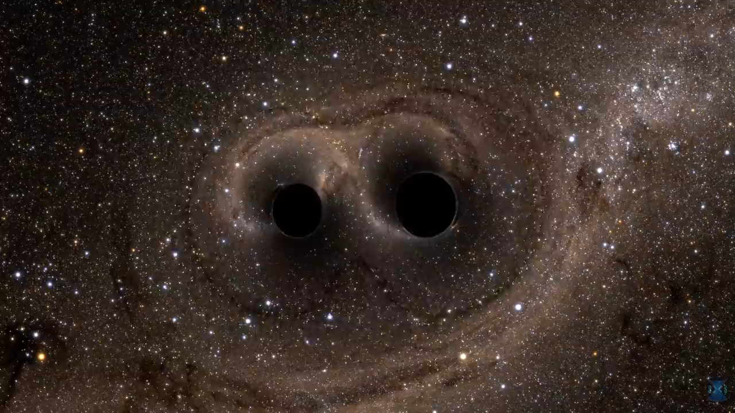
Valon taipuminen
https://www.youtube.com/watch?v=I_88S8DWbcU

Slide 48
Avaruuden aaltoilua
Gravitaatioaallot ovat avaruuden värähtelyä. (Pituudet muuttuvat eri tavalla eri suunnissa.)
Valo on sähkökentän ja magneettikentän aaltoilua, gravitaatioaallot ovat avaruuden aaltoilua.
Ne liikkuvat valonnopeudella aineesta välittämättä.
Erittäin heikkoja.
Gravitaatioaaltojen vaikutus kaksoistähtien liikkeeseen havaittiin jo 1974. (Nobelin palkinto 1993.)

Slide 49
Yleinen suhteellisuusteoria ja Pokémon GO
Yleisen ST:n ainoa käytännön sovellus on GPS-paikannusjärjestelmä.
GPS perustuu eri satelliiteista tulevien radiosignaalien ajoituksen vertaamiseen.
Satelliittien suuremman nopeuden takia niiden kello jätättää 7 mikrosekuntia päivässä, ja heikomman gravitaatiokentän takia edistää 45 mikrosekuntia päivässä.
  Satelliittien kellot edistävät 38 mikrosekuntia päivässä.
  Valo kulkee tuossa ajassa 11 km.
Aikadilataatio on tärkeä taskussamme oleville työkaluille.

Slide 50
Kohti kaikkeutta
Yleinen suhteellisuusteoria teki mahdolliseksi aika-avaruuden käsittelemisen isoimmassa mahdollisessa mittakaavassa.
Kosmologia tutkii maailmankaikkeutta kokonaisuutena.
Kosmologia on yleisen suhteellisuusteorian merkittävin sovellus. Se on osaltaan mullistanut käsityksemme maailmasta ja auttanut perustavanlaatuisten lakien löytämisessä.
Palataan kosmologiaan yksityiskohtaisesti osassa 6.

Slide 51
Miljardi vuotta minuutissa
Maapallon massan takia aika kulkee vain miljardisosan hitaammin.
Mustan aukon tapauksessa aika hidastuu rajatta lähestyttäessä tapahtumahorisonttia.
Käymällä kääntymässä tapahtumahorisontin luona on mahdollista nousta takaisin miten paljon myöhemmin tahansa: matka tulevaisuuteen.

Slide 52
Kohti menneisyyttä
Monien varmennettujen ihmeiden lisäksi yleisessä suhteellisuusteoriassa on piirteitä, joista ei ole selvää kuvaavatko ne todellisuutta.
Yksi esimerkki on aikamatkailu.
Ei ole absoluuttista aikaa, ja aika voi kulkea eri tavalla eri paikoissa.
Yleinen suhteellisuusteoria ei kiellä sitä, että olisi reittejä, joita pitkin kulkee taaksepäin ajassa.

Slide 53
Pyörimällä menneisyyteen
Yksinkertaisin esimerkki aikakoneesta on tietynlainen pyörivä musta aukko.
Lähellä keskustaa aika ja avaruus vaihtavat roolia. Laskeutumalla alas ja kiertämällä voi tulla ulos ennen kuin meni sisään.
Mustat aukot, jotka pyörivät tarpeeksi nopeasti, jotta ne muodostavat sillan menneisyyteen, ovat epästabiileja: niitä ei ole todellisuudessa olemassa.

Slide 54
Aikakoneita rakentamaan?
On muitakin mahdollisuuksia: nopeasti pyörivä avaruus yleensä sallii matkaamisen taaksepäin ajassa.
Tarvittava tiheys ja pyörimisnopeus ovat kaukana teknologiamme saavuttamattomissa.
Mutta yleinen ST ei kiellä aikamatkailua: se on itse asiassa teorian aika yleinen piirre.

Slide 55
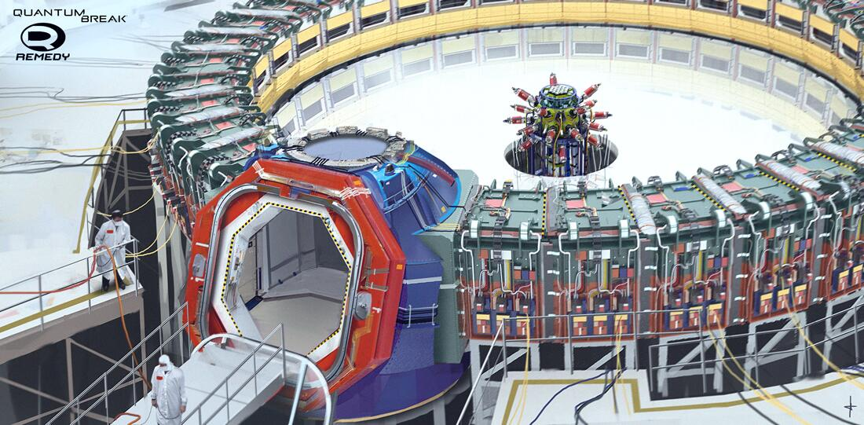
Quantum Break
http://www.dualshockers.com/2016/02/01/xbox-one-exclusive-quantum-break-gets-new-artwork-showing-monarch-soldiers-and-tech/

Slide 56
Tuntemattomat rajat
On epäselvää, onko aikamatkailu yleisen suhteellisuusteorian pätevyysalueen ulkopuolella.
  Vrt. liike yli valonnopeudella klassisessa mekaniikassa.
Stephen Hawking (1942-2018) esitti aikajärjestyksen suojelemiskonjektuurin (chronology protection conjecture), jonka mukaan kvanttiteoria estäisi aikamatkailun.
Ei tiedetä, onko aikamatkailu mahdollista vai mahdotonta.

Slide 57
Yksi pilari kahdesta
Yli 100 vuotta sitten löydetty yleinen suhteellisuusteoria on yhä perustavanlaatuinen teoria ajasta, avaruudesta ja gravitaatiosta.
Se osoitti, että näennäinen vetovoima on vain pieni osa gravitaation rikkaasta ilmiömaailmasta, ja avasi uudenlaisen tavan hahmottaa maailmankaikkeutta.
Yleiselle ST:lle on esitetty satoja laajennuksia, mutta mitään poikkeamia ei ole vielä varmistettu.
Toinen perustavanlaatuinen teoriamme on kvanttikenttäteoria, joka on laajentanut maailmankuvaa eri suuntaan.

